Slide 1



SPORT TRACK
BUT Informatique
2021 - 2022
R2.10
Tuteur : Christine Druon
Matis Chabanat - Titouan Cocheril - Arthur Le Menn - Ivan Salle
Groupe 11
TD1 - TP1
‹#›/2

Slide 2
Objectifs du projet
L’application Sport Track a pour objectif de faciliter les échanges et la gestion des clubs sportifs amateurs, en proposant aux sportifs licenciés, aux entraîneurs et aux dirigeants de club une messagerie ainsi qu’un calendrier leur permettant de communiquer entre eux, ou de voir les évènements à venir. De plus, ils pourront consulter des statistiques et les résultats des matchs. L’entraîneur et les dirigeants pourront utiliser les même fonctionnalités que les sportifs mais ils pourront aussi mettre à jour le calendrier de leur club (entrainements, matchs).
L’application sera contrôlée en permanence par un administrateur qui vérifiera si le calendrier est bien en ordre.

Slide 3
Acteurs et leur rôle
Sportif licencié :
- Consulter le calendrier
- Consulter des statistiques/résultats
- Contacter les membres de son club
Entraîneur :
- Consulter/modifier le calendrier
- Consulter des statistiques/résultats
- Contacter les membres de son club
Dirigeant de club :
- Consulter/modifier le calendrier
- Consulter des statistiques/résultats
- Contacter les membres de son club
- Créer des évènements dans son club
Administrateur :
- Contrôler le calendrier

Slide 4
Services proposés
Consulter le calendrier :
Planning des prochains matchs, entraînements ou tournois avec des indicateurs précis (date, lieu, heure)
Ajouter des évènements dans le calendrier :
Les entraîneurs, dirigeants pourront modifier les indicateurs (date, lieu, heure) des matchs et entraînement et les équipes seront prévenus dans le calendrier
Consulter les statistiques/résultats :
Accès complet sur les informations, statistiques et palmarès des joueurs et des clubs
Contacter les membres de son club :
Messagerie complète entre les membres du club (équipes, entraîneurs, dirigeants)

Slide 5
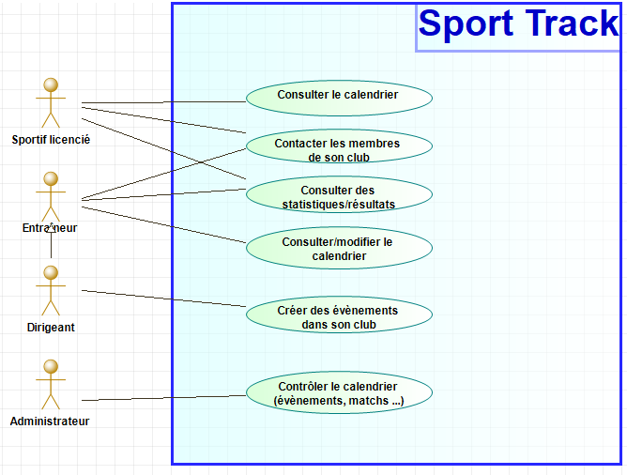
Diagramme des cas d’utilisation

Slide 6
Objectifs techniques
Public cible : sportif licencié (13 ans et plus) et dirigeant de clubs de sport amateurs (Basket, Foot, Hand). Nous avons fait le choix de cibler seulement les sportifs licenciés, car les non licenciés ne sont pas inscrits dans la fédération et donc n’ont pas à avoir un profil et n’appartiennent à aucune équipe. L’âge requis sera de 13 ans car nous pensons que l’application aurait moins d'utilité pour les sportifs plus jeunes donc pour l’instant nous nous concentrerons sur une tranche d’âge de 13 ans et plus.
Type d’applications visée : application Web Responsive, car nous voulons que l’application soit accessible depuis plusieurs plateformes (ordinateurs, tablettes, téléphones portables).
Langages : HTML, CSS, JavaScript, PHP. De plus, nous allons sûrement utiliser des framework afin de faciliter le travail de programmation tel que React.js (pour le javascript), SASS (pour le CSS), et Symfony (pour le PHP).
Outils de versionning et de collaboration : Git pour le versionning et GitHub afin de pouvoir travailler en collaboration car ce sont les outils utilisés par l’IUT.
Outils de planification : Trello car nous trouvons son utilisation simple et efficace avec les fonctions de planification suffisantes pour notre projet.
Le projet sera utilisé en deuxième année : Nous allons sûrement réaliser ce projet en seconde année car le projet paraît réalisable. De plus, nous sommes tous motivés à aller au bout de ce projet.

Slide 7
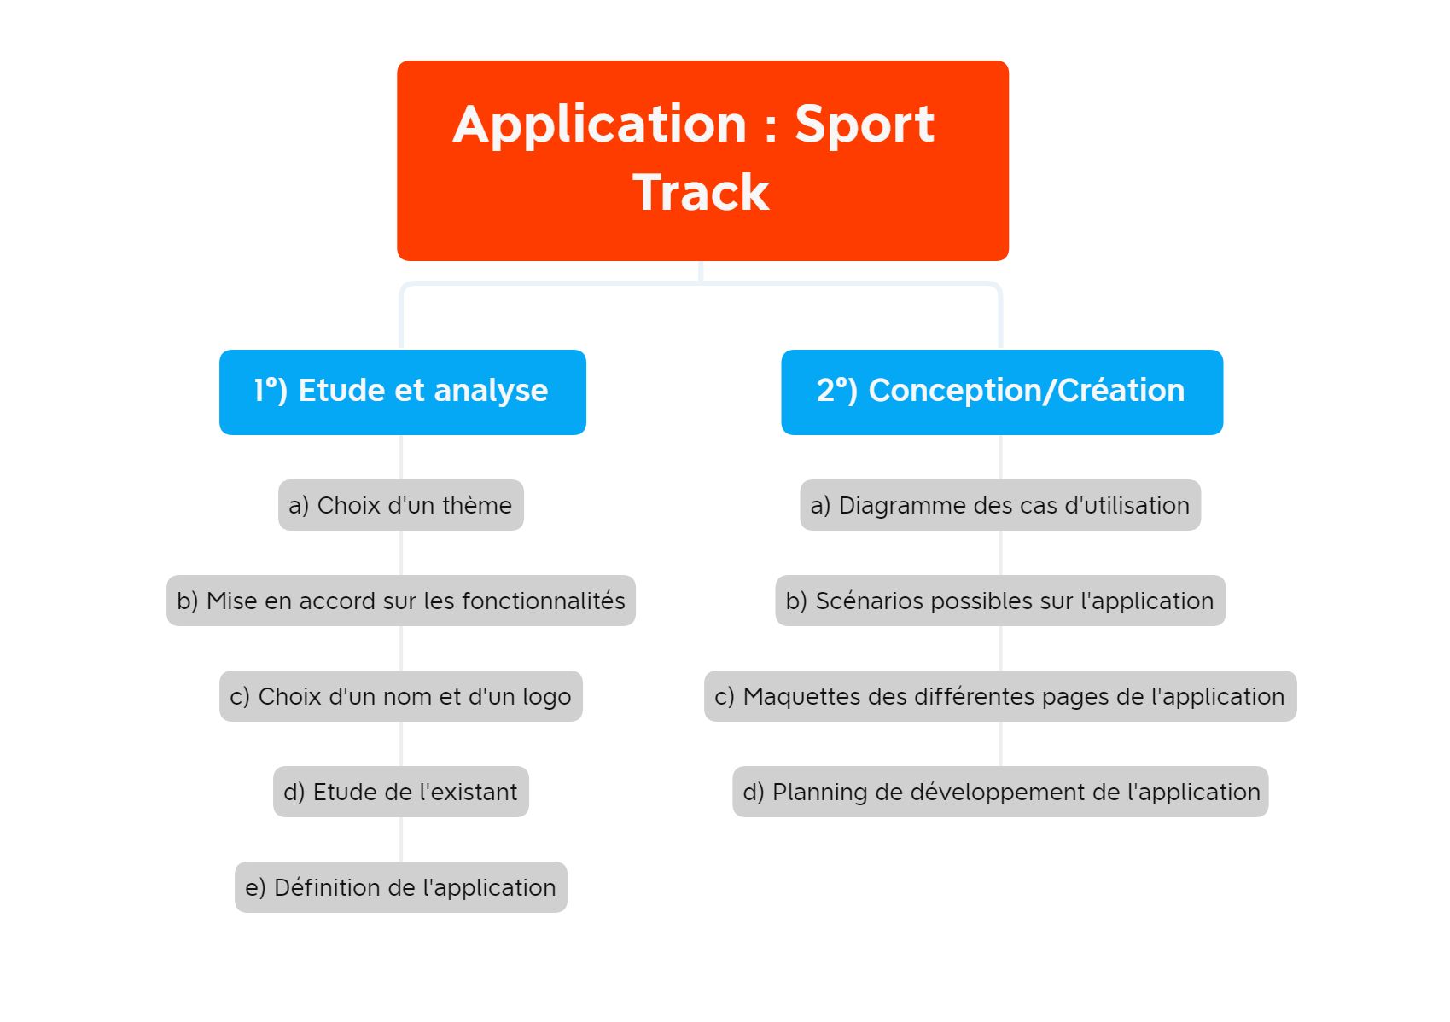
WBS tâches du 2ème semestre

Slide 8
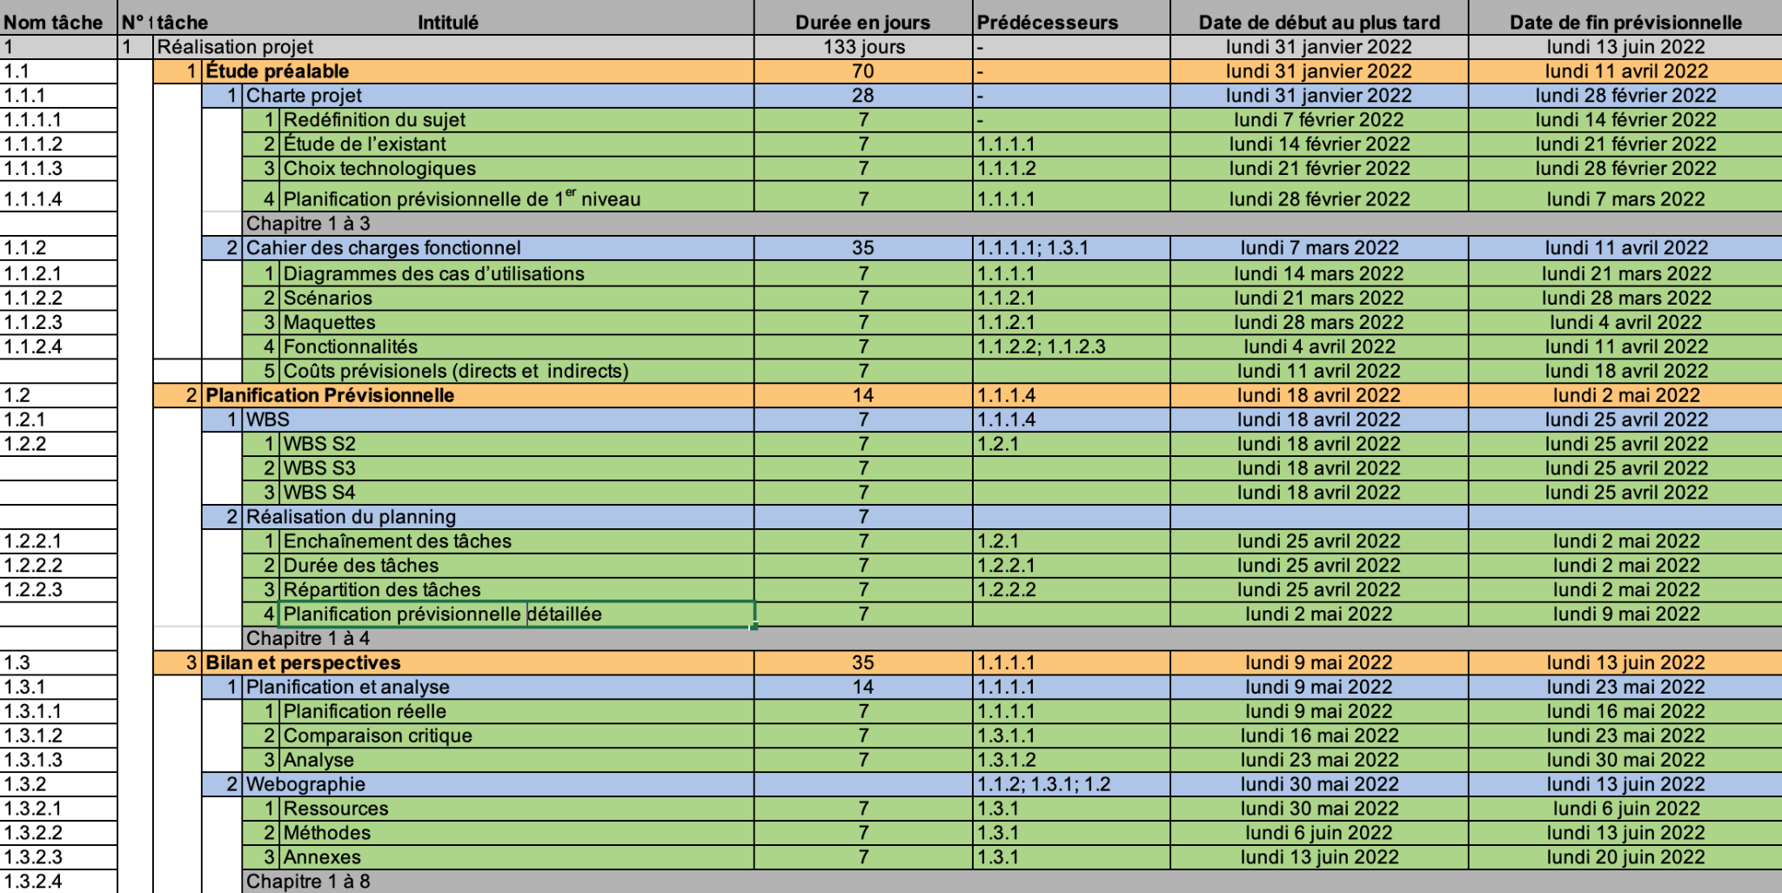
Planification prévisionnelle

